Slide 1
Impacto de corredores verdes na prevenção de cheias nas Caldas da Rainha
Carolina Higino
Francisco Morais
Francisco Santos
Gonçalo Cipriano
José Grilo
Margarida Patriarca
Patrícia Silva
Rafaela Esteves
Rita Coelho
Tomás Rato
Professora Carla Ferreira
Lisboa, maio de 2015

Slide 2
ÍNDICE
Enquadramento: Cheias
O que se viu…
O que se escreveu…
Os corredores verdes na prevenção de cheias
Proposta de corredores verdes a implementar

Slide 3
CHEIAS
Problemas decorrentes de situações de cheias:
Destruição das infraestruturas existentes nos locais, meios de transporte e comunicação
Congestionamento
Pânico
Causas responsáveis pela ocorrência de cheias
Falta de espaços verdes
Drenagem deficiente dos sistemas de esgotos
Abertura de comportas das barragens
Ocupação irregular do solo
Impermeabilização do solo

Slide 4
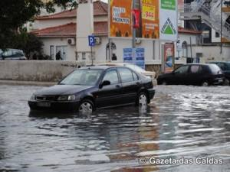
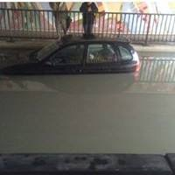
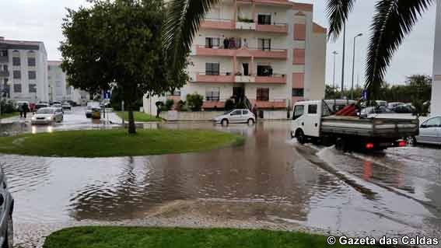
22 de setembro
7 de outubro, 2014
“Inundações”
Gazeta das Caldas
Gazeta das Caldas

Slide 5
O que se escreveu …
“Não temos registos da queda de tanta chuva num curto espaço de tempo há vários anos”, comentava o delegado da Proteção Civil das Caldas da Rainha. José António mostrou-se impressionado com o valor de 21 litros de água por metros quadrado que caíram entre as 13.15 e as 13.45 do passado dia 7. Lojas, garagens e caves de prédios inundadas, rotundas e ruas cheias de água a impedir a circulação, foi a consequência da forte pluviosidade. “Se tem caído mais meia hora teria sido um pandemónio”
Fonte: Gazeta das Caldas
Gazeta das Caldas

Slide 6
O que se escreveu …
“As fortes chuvadas que se fizeram sentir nas Caldas da Rainha na passada segunda-feira, 22 de Setembro, provocaram dezenas de inundações e lançaram a confusão no trânsito em algumas zonas da cidade.
Foi na Cidade Nova que os maiores estragos se fizeram sentir, com a água a invadir garagens e a causar prejuízos de milhares de euros. Alguns dos habitantes foram partilhando através das redes sociais algumas fotografias e vídeos da enxurrada, questionando-se como seriam capazes de sair de casa”.
Gazeta das Caldas

Slide 7
Os corredores verdes na prevenção de cheias
Corredores Verdes são espaços livres lineares ao longo de corredores naturais
Exemplos: Frentes ribeirinhas, cursos de água, canais, parques (…)
Benefícios ecológicos:
Conservação da biodiversidade
Filtro natural à poluição (tanto das águas como da atmosfera)
Infiltração da água
Mantém o equilíbrio ecológico do território

Slide 8
Os corredores verdes na prevenção de cheias
Benefícios sociais:
Proporcionam espaços de recreio e lazer
Contribuem para a preservação do património histórico e cultural
Criam vias de circulação alternativas aos meios motorizados;
Atraem a população
Criam, por isso, um espaço multifuncional
Em Portugal este conceito ainda não é muito relevante devido à falta de planeamento, no entanto, já existem várias propostas entre elas: Alcobaça, Braga, Montijo, etc.

Slide 10
1

Slide 11
2

Slide 12
3

Slide 13
4

Slide 14
5

